Slide 1
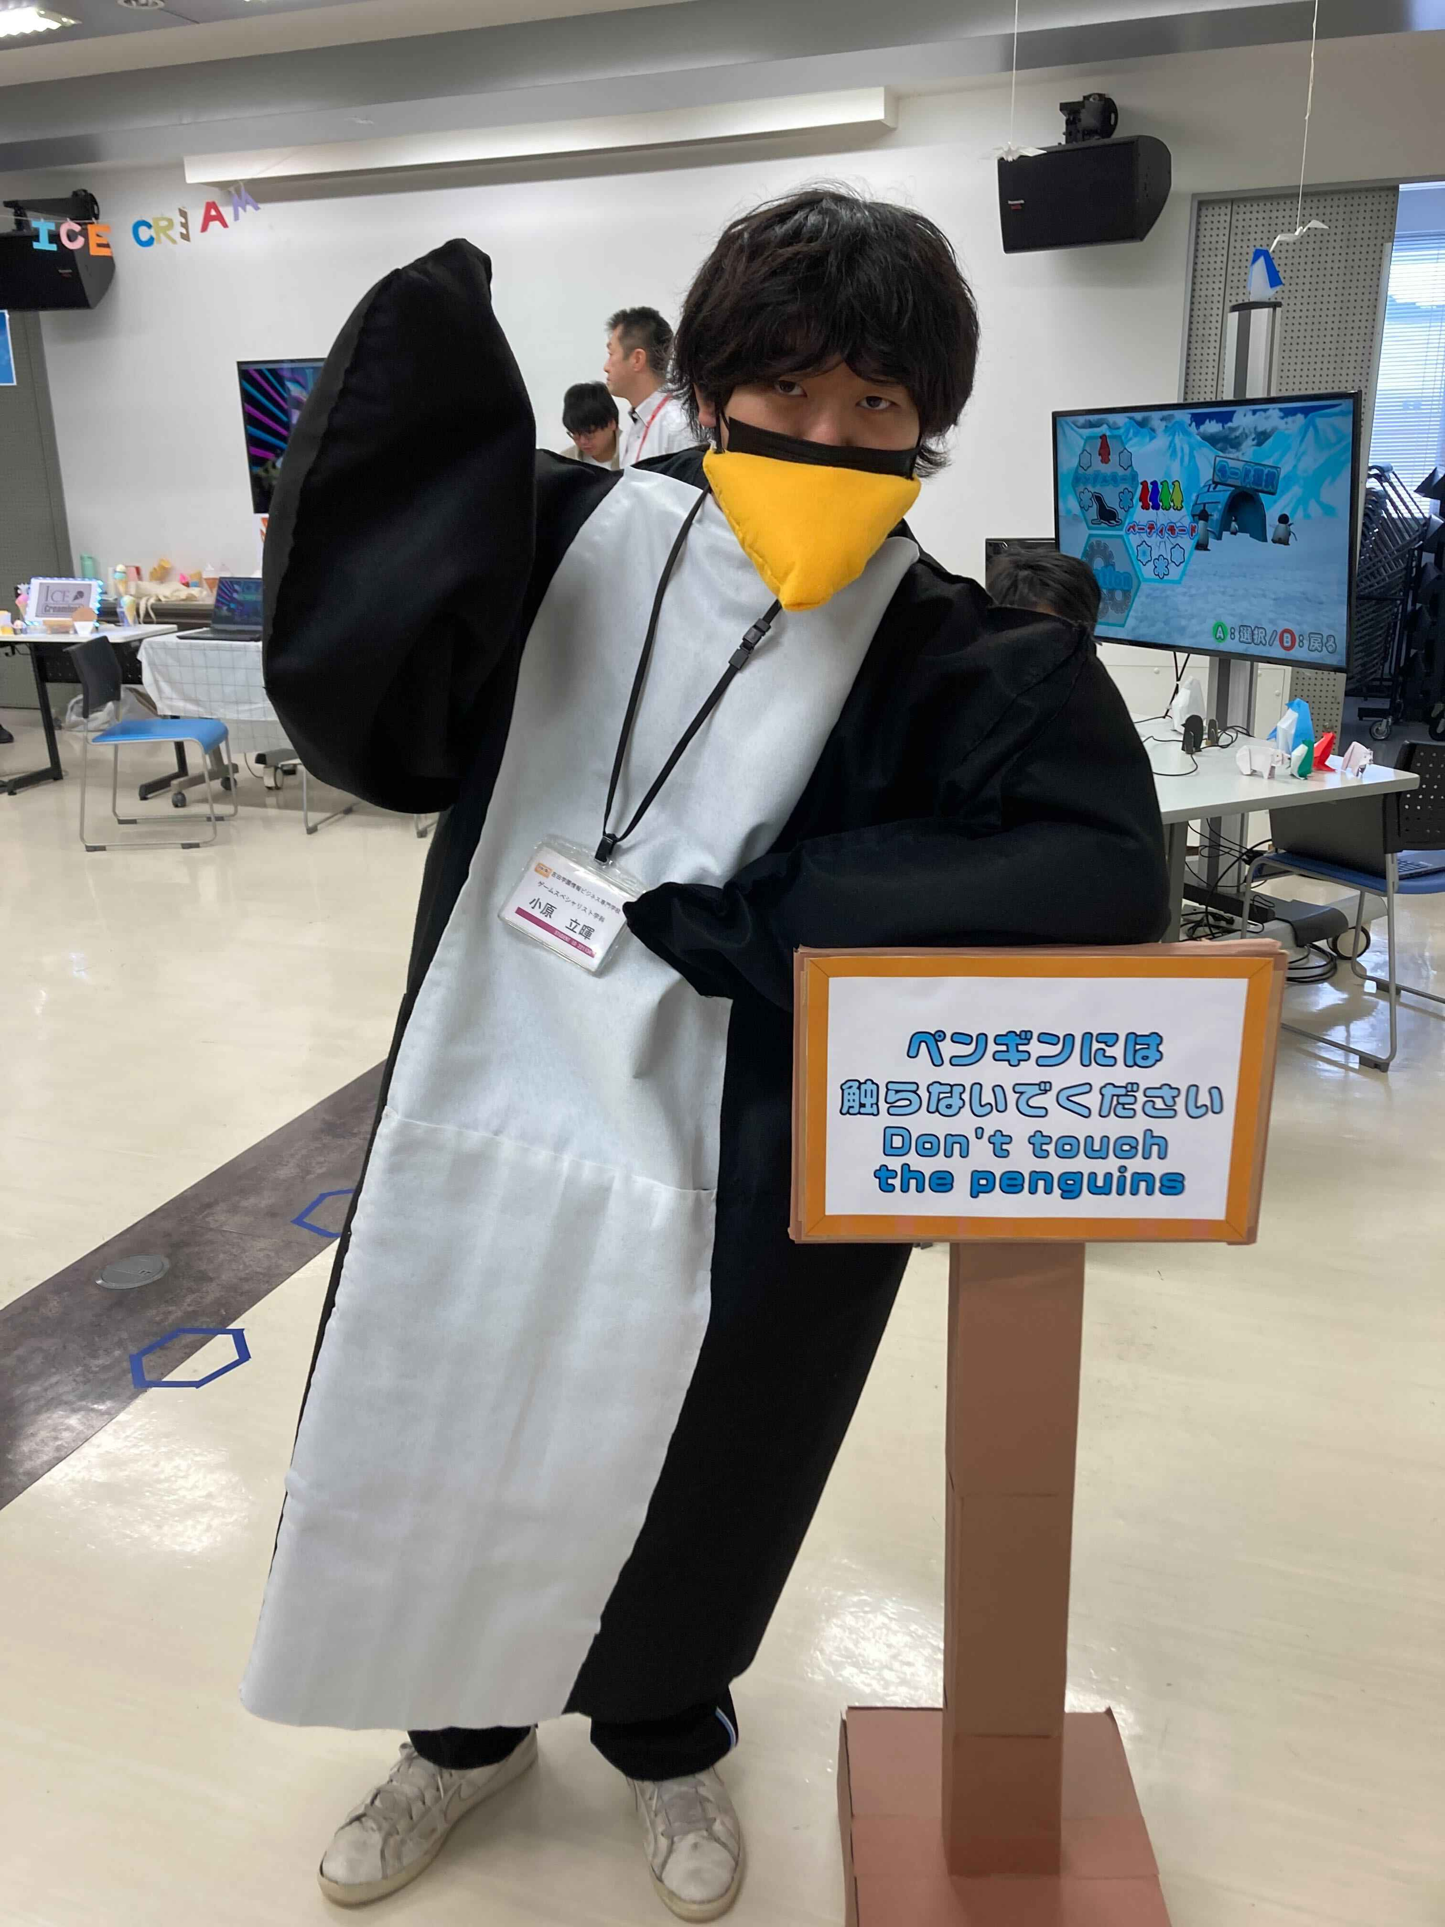

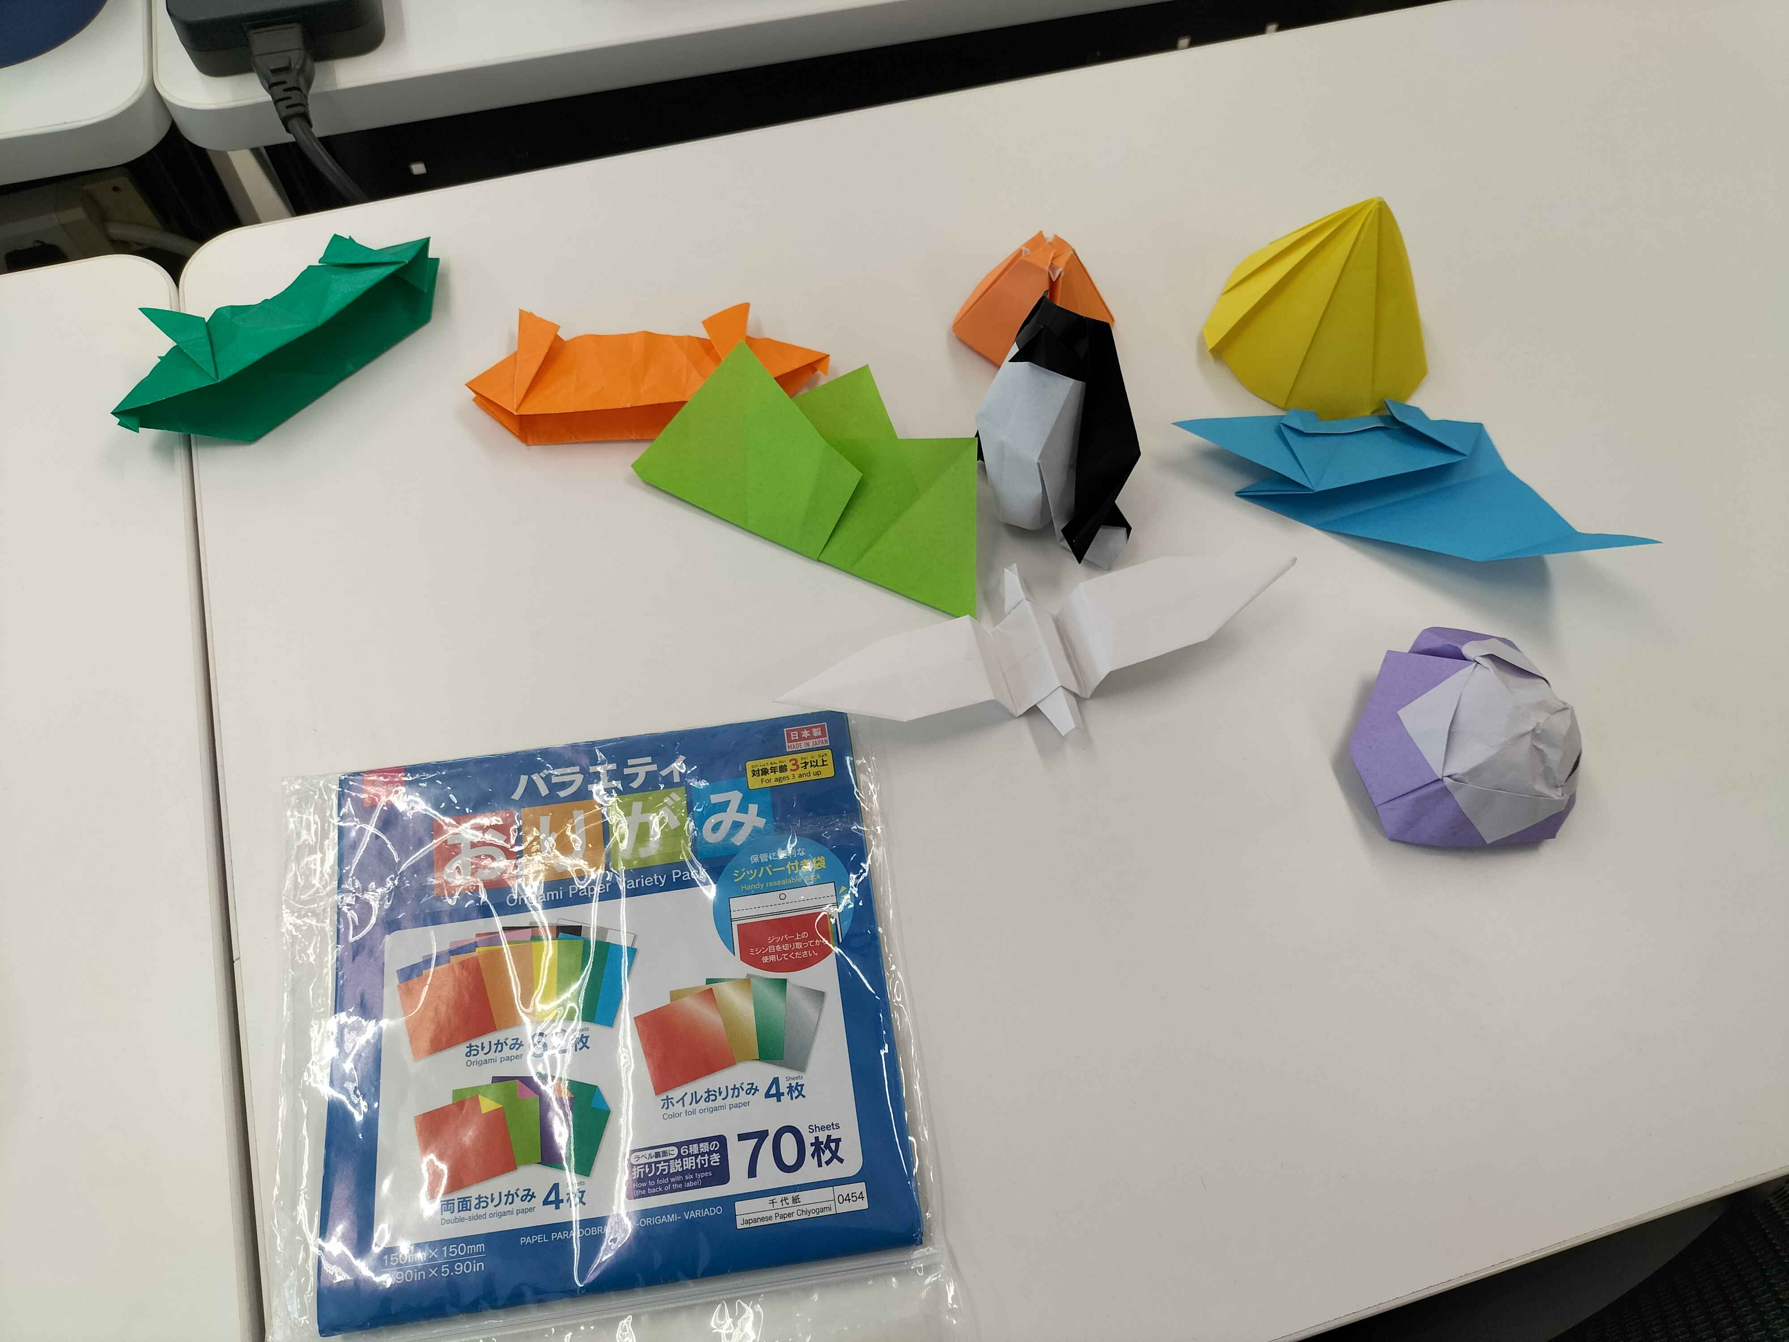
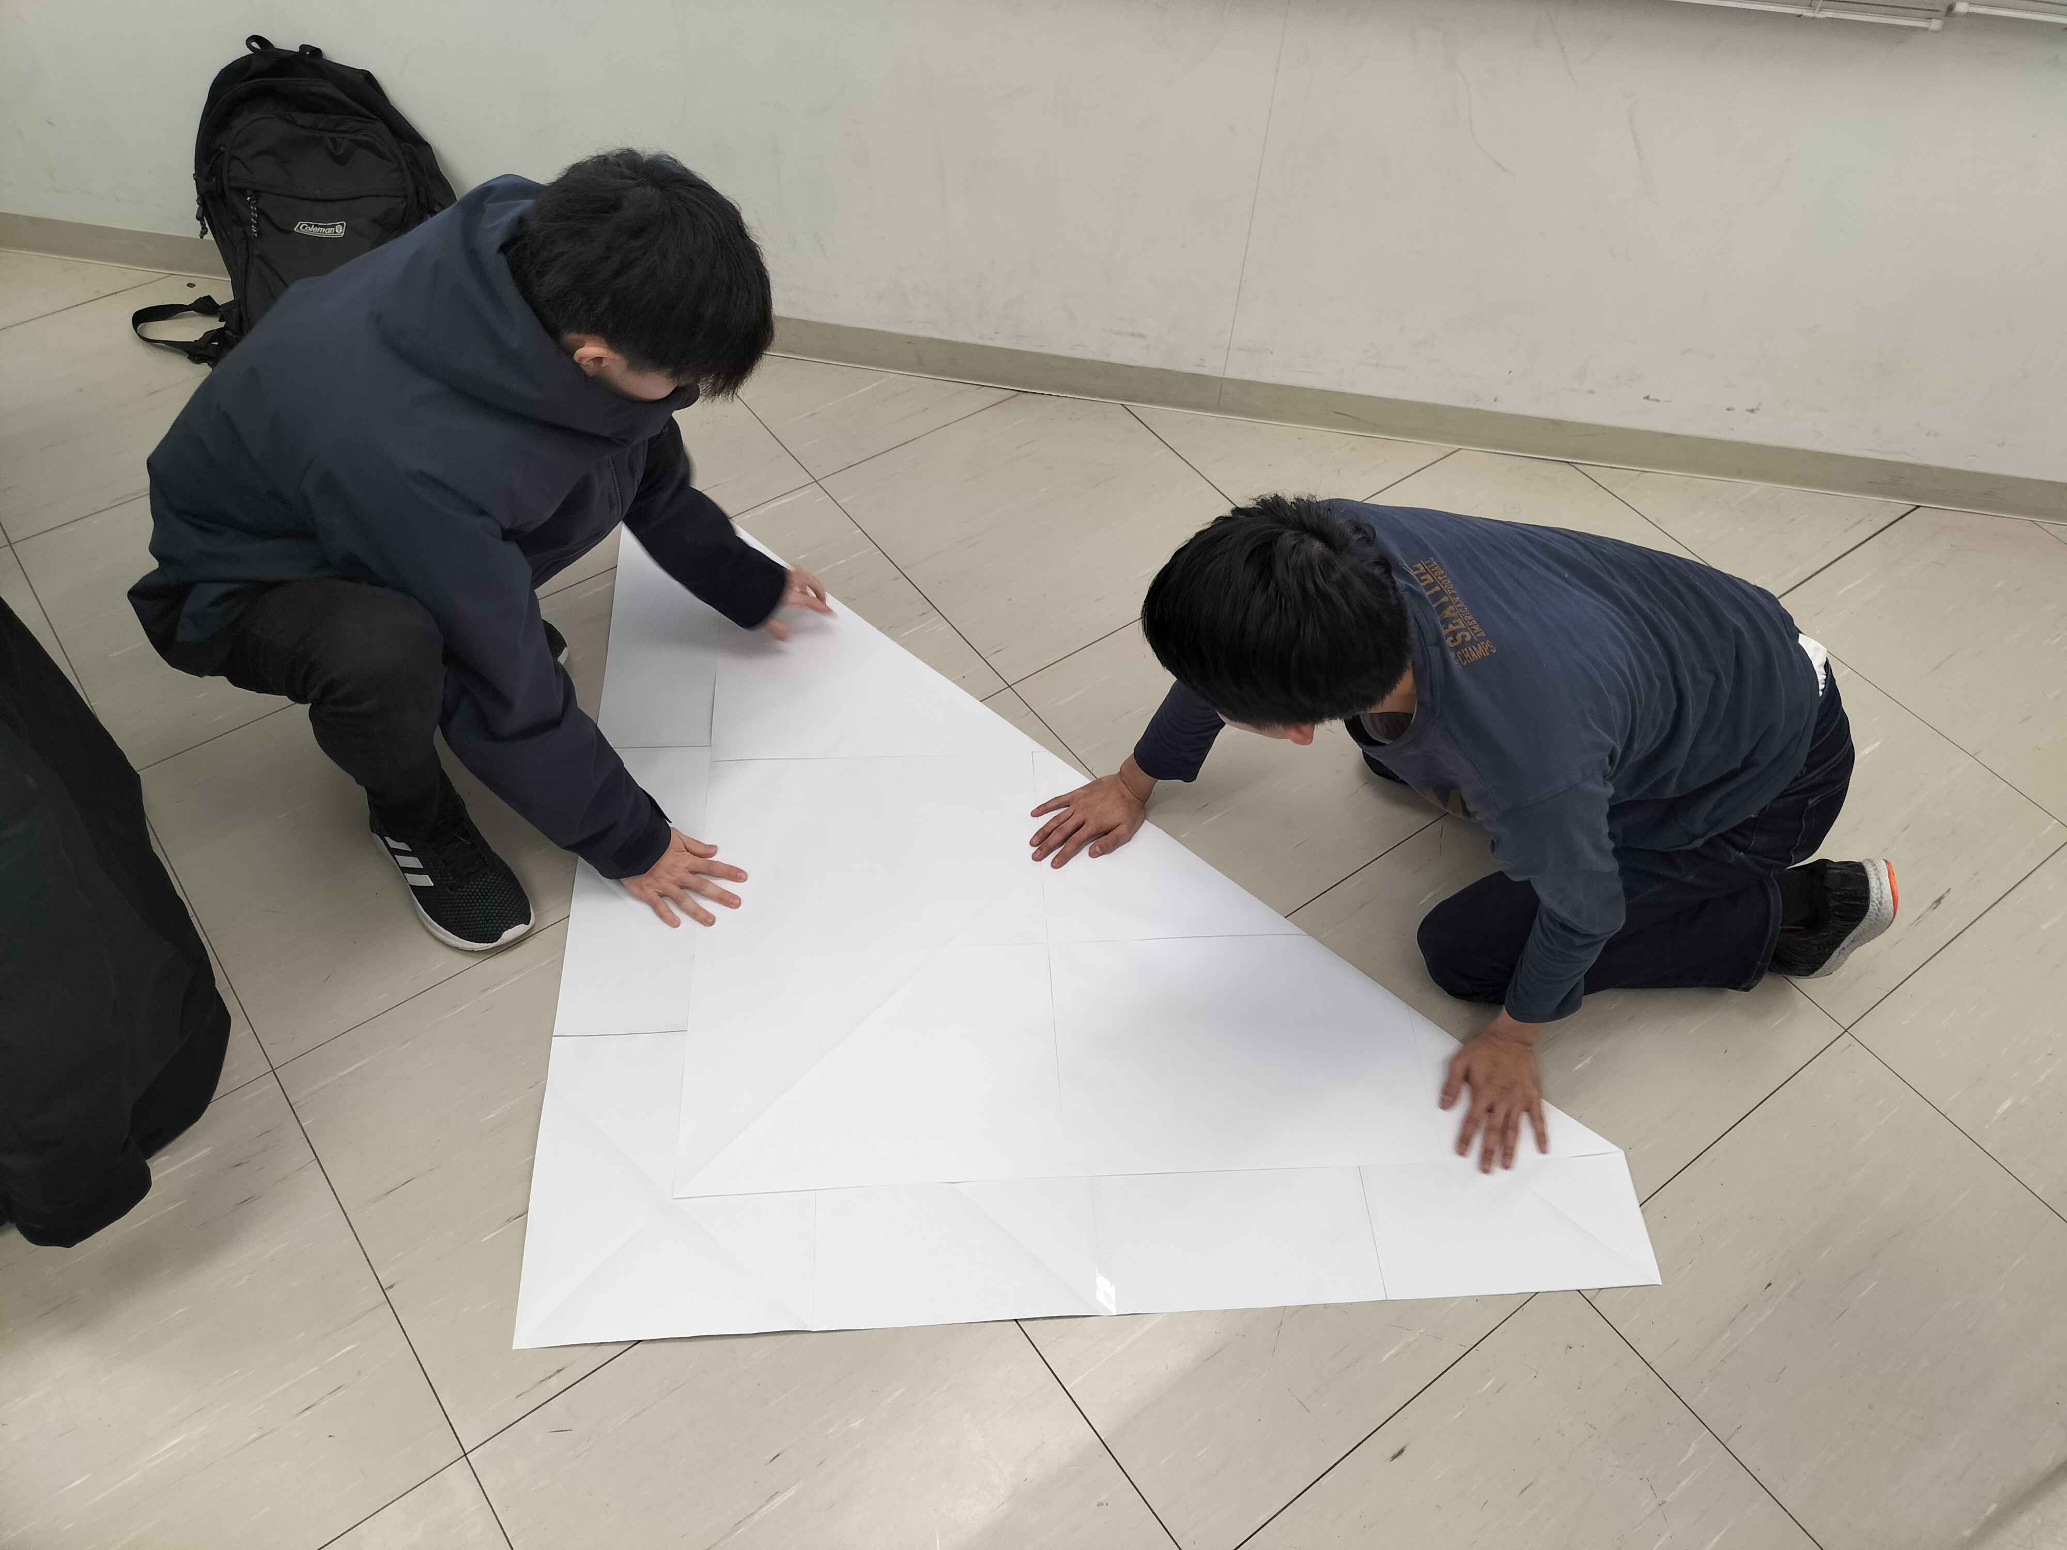
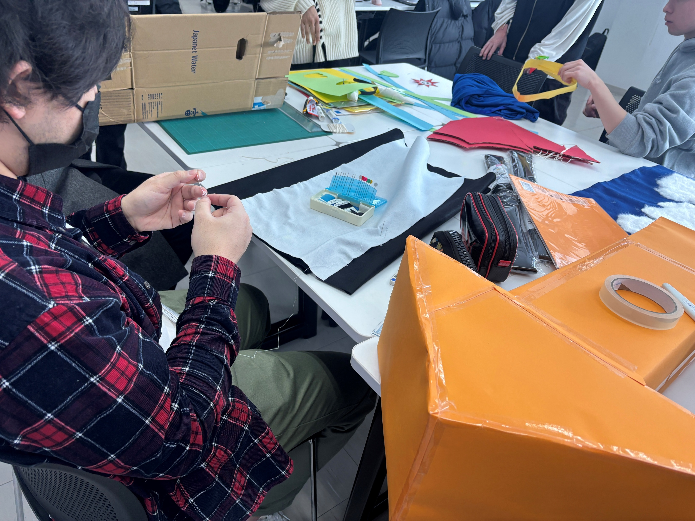
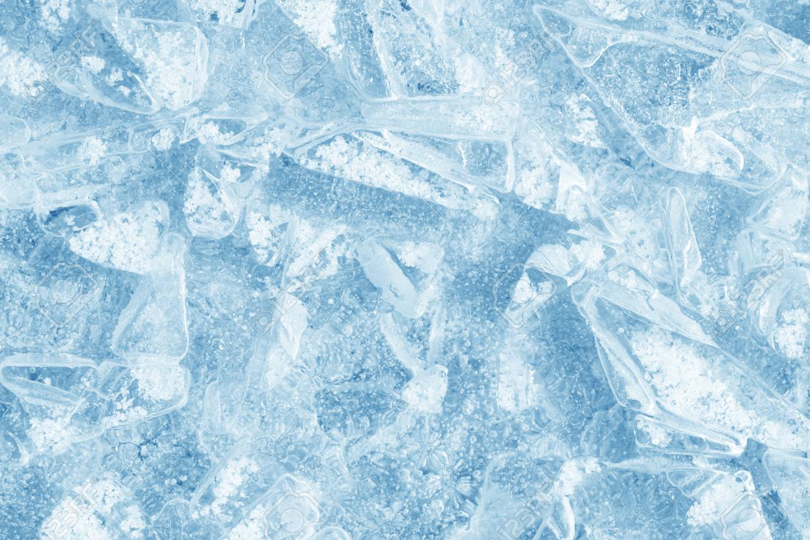
・着ぐるみ
着ぐるみは小原の手縫い。
当初は既製品を買う予定だったが、
届かない可能性があり断念。
・看板の耐久力
ぶつかって倒れることを想定して
柱に支えを差し込んだ。この時点で強かったが、
おもり追加や補強を行い、
強く殴っても倒れにくいものになった。
・折り紙
ブース制作で最初に作ったのは折り紙。
ゲームに出てくる動物は全部作り方があった。
特にクマは細かすぎて15×15cmの折り紙では
折るのが難しかった。
あと巨大ペンギンは大きすぎて3人がかりで折る羽目に。

